Slide 1
Определение поправок в осцилляции нейтрино из-за неточечности тел
Юшин Александр Евгеньевич Б02-209, Виталий Завадский

Slide 2
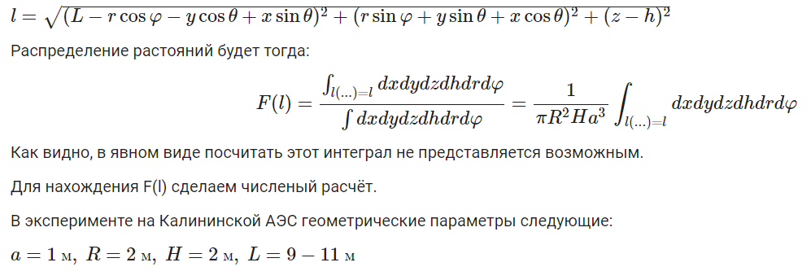
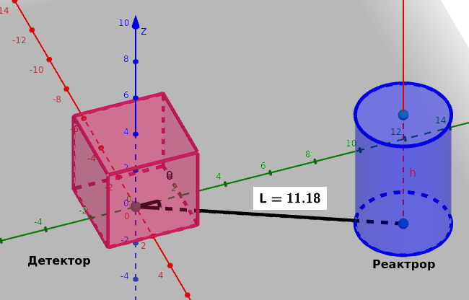
Задача
Определение поправок в осцилляции нейтрино из-за неточечности тел
2/12

Slide 3
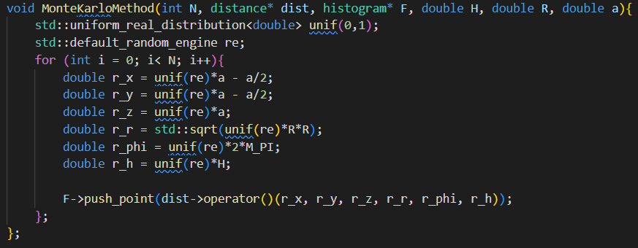
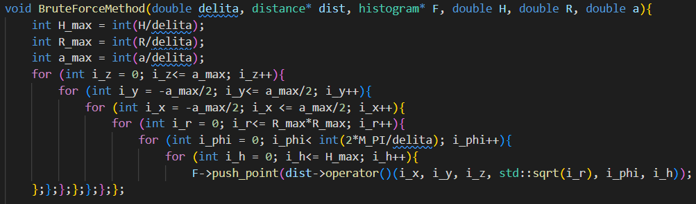
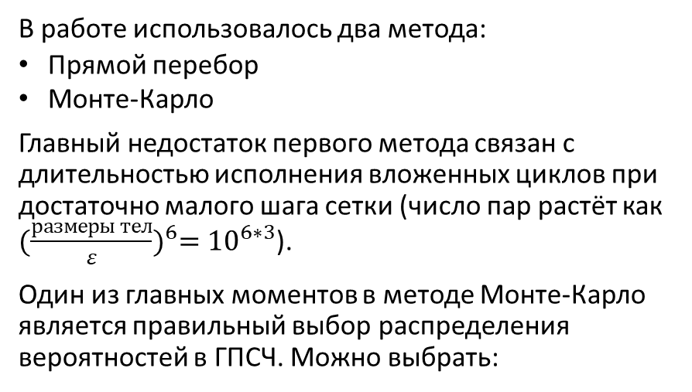
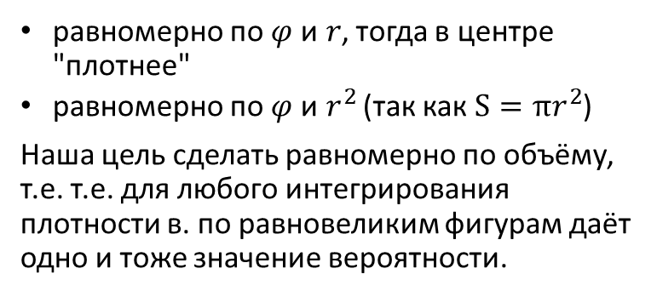
Численный метод определения распред.
Определение поправок в осцилляции нейтрино из-за неточечности тел
В работе использовалось два метода:
Прямой перебор
Монте-Карло
Главный недостаток первого метода связан с длительностью исполнения вложенных циклов при достаточно малого шага сетки (число пар растёт как ${(\frac{размеры тел}{ε})}^{6}={10}^{6∗3}$).
Один из главных моментов в методе Монте-Карло является правильный выбор распределения вероятностей в ГПСЧ. Можно выбрать:
равномерно по $φ$ и$r$, тогда в центре "плотнее"
равномерно по $φ$ и$r^{2}$ (так как $S=πr^{2}$)
Наша цель сделать равномерно по объёму, т.е. т.е. для любого интегрирования плотности в. по равновеликим фигурам даёт одно и тоже значение вероятности.
3/12

Slide 4
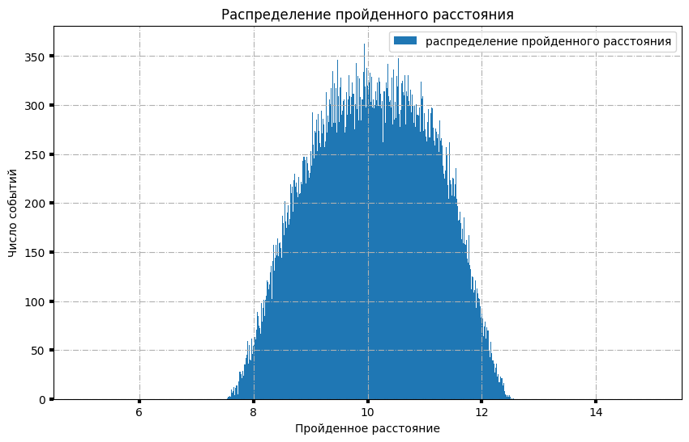
Отрисовка распределения
Определение поправок в осцилляции нейтрино из-за неточечности тел
Воспользуемся пакетами matplotlib
4/12

Slide 5
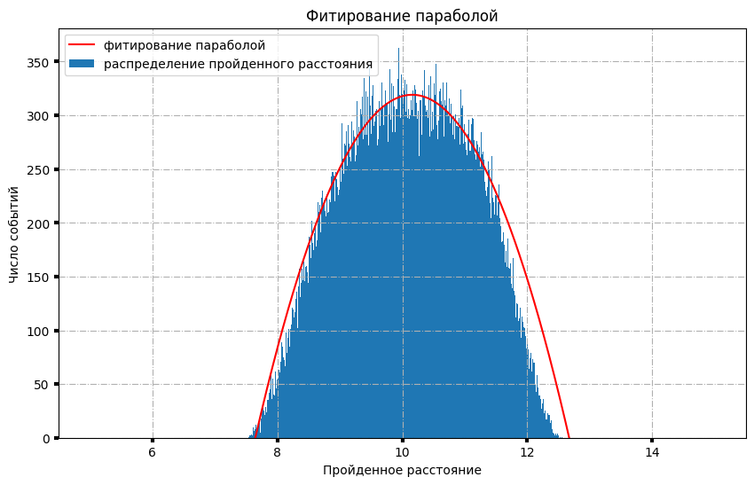
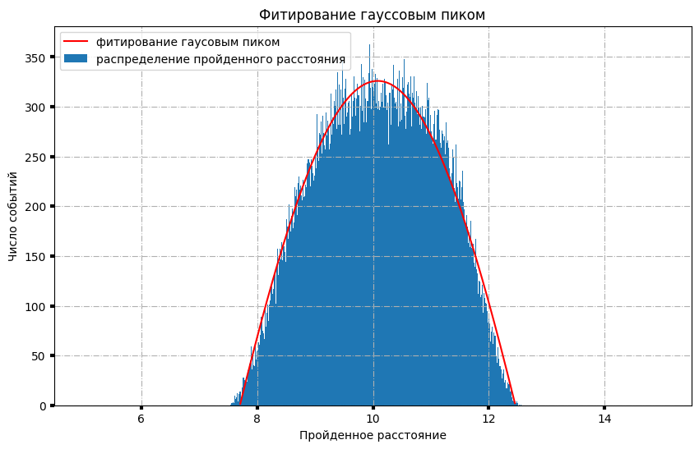
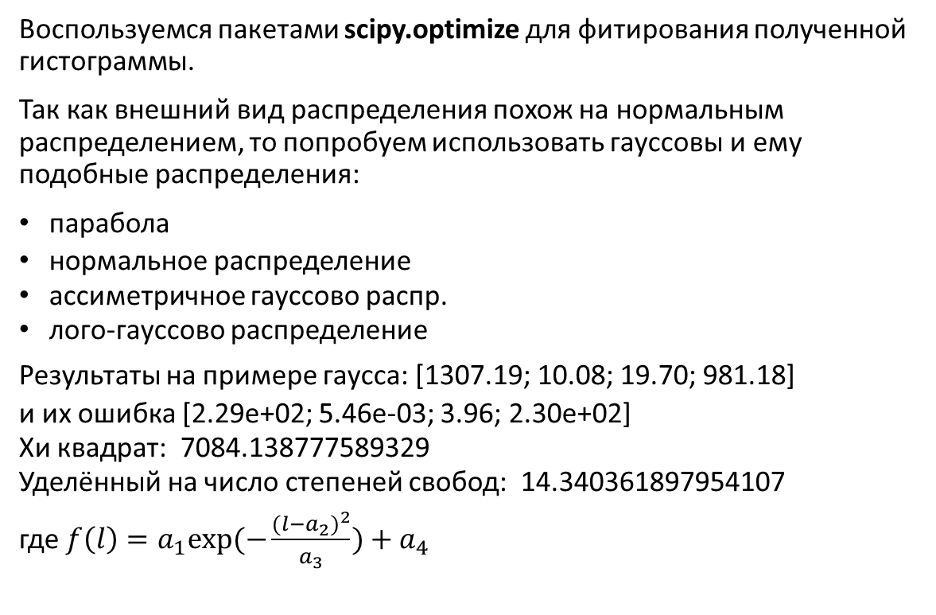
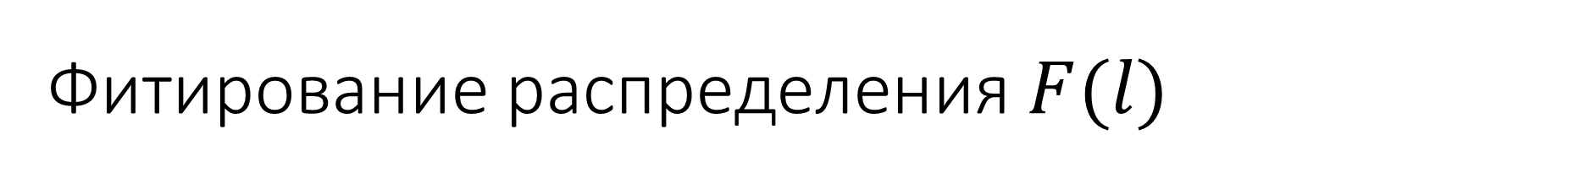
Фитирование распределения$F(l)$
Определение поправок в осцилляции нейтрино из-за неточечности тел
Воспользуемся пакетами scipy.optimize для фитирования полученной гистограммы.
Так как внешний вид распределения похож на нормальным распределением, то попробуем использовать гауссовы и ему подобные распределения:
парабола
нормальное распределение
ассиметричное гауссово распр.
лого-гауссово распределение
Результаты на примере гаусса: [1307.19; 10.08; 19.70; 981.18]
и их ошибка [2.29e+02; 5.46e-03; 3.96; 2.30e+02]
Хи квадрат: 7084.138777589329
Уделённый на число степеней свобод: 14.340361897954107
где $f\left(l\right)=a_{1}exp⁡(−\frac{{(l−a_{2})}^{2}}{a_{3}})+a_{4}$
5/12

Slide 6
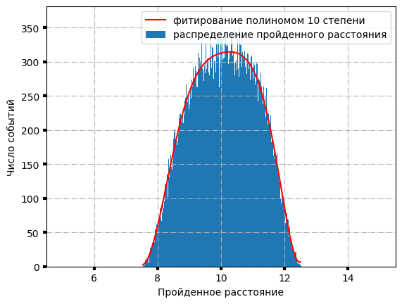
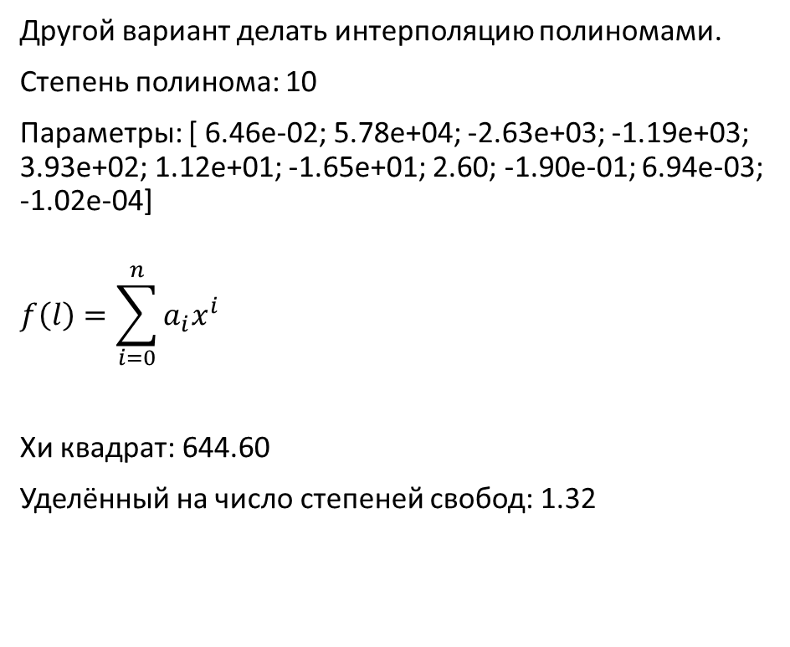
Фитирование распределения$F(l)$
Определение поправок в осцилляции нейтрино из-за неточечности тел
Другой вариант делать интерполяцию полиномами.
Степень полинома: 10
Параметры: [ 6.46e-02; 5.78e+04; -2.63e+03; -1.19e+03; 3.93e+02; 1.12e+01; -1.65e+01; 2.60; -1.90e-01; 6.94e-03; -1.02e-04]
$$f\left(l\right)=\sum_{i=0}^{n}{a_{i}x^{i}}$$
Хи квадрат: 644.60
Уделённый на число степеней свобод: 1.32
6/12

Slide 7
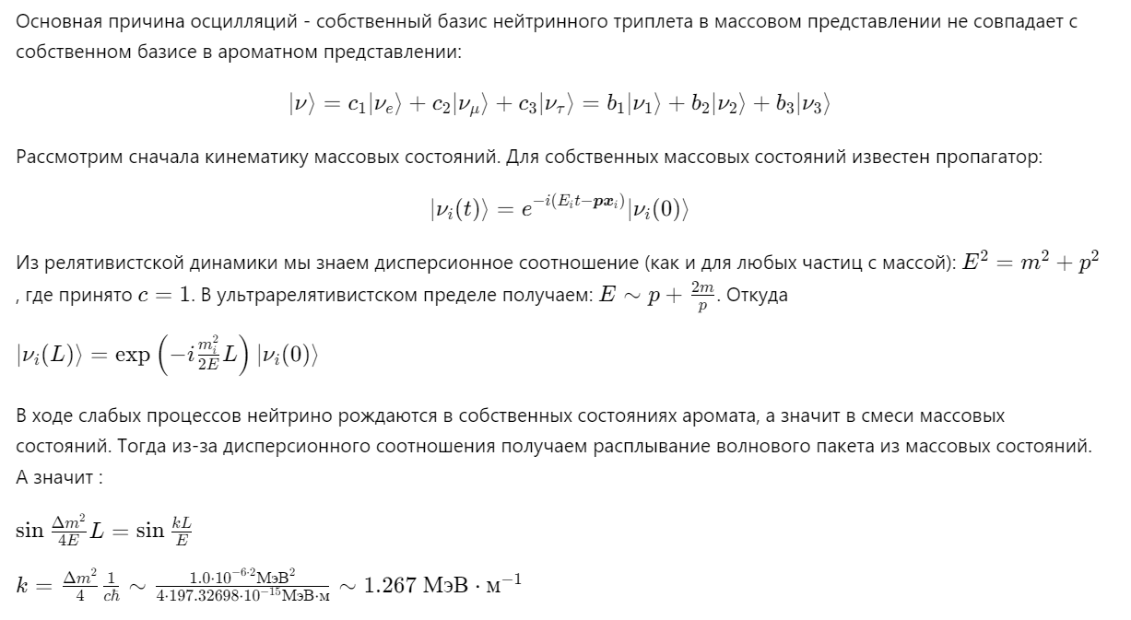
Теория осцилляций
Определение поправок в осцилляции нейтрино из-за неточечности тел
7/12

Slide 8
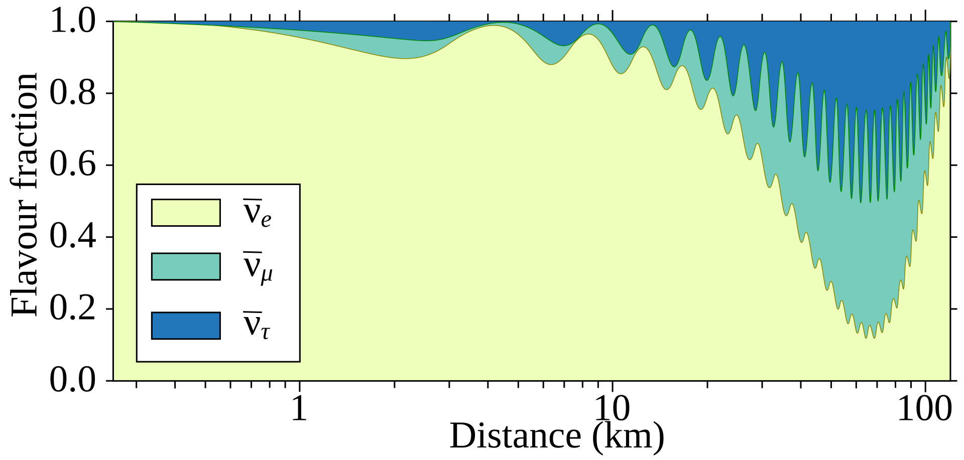
Теория осцилляций
Определение поправок в осцилляции нейтрино из-за неточечности тел
8/12

Slide 9
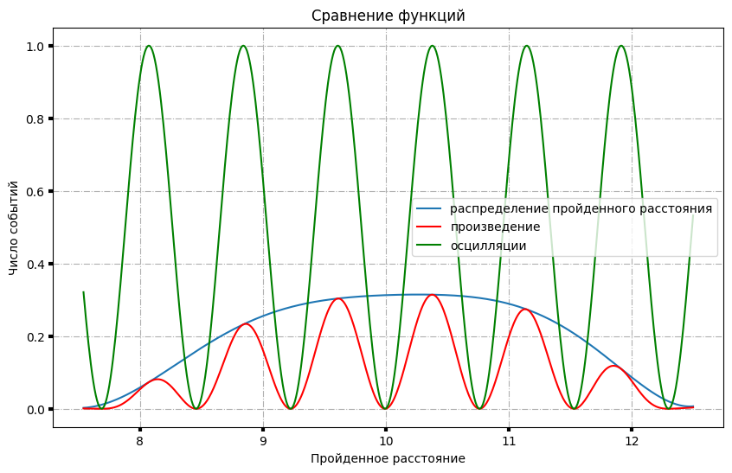
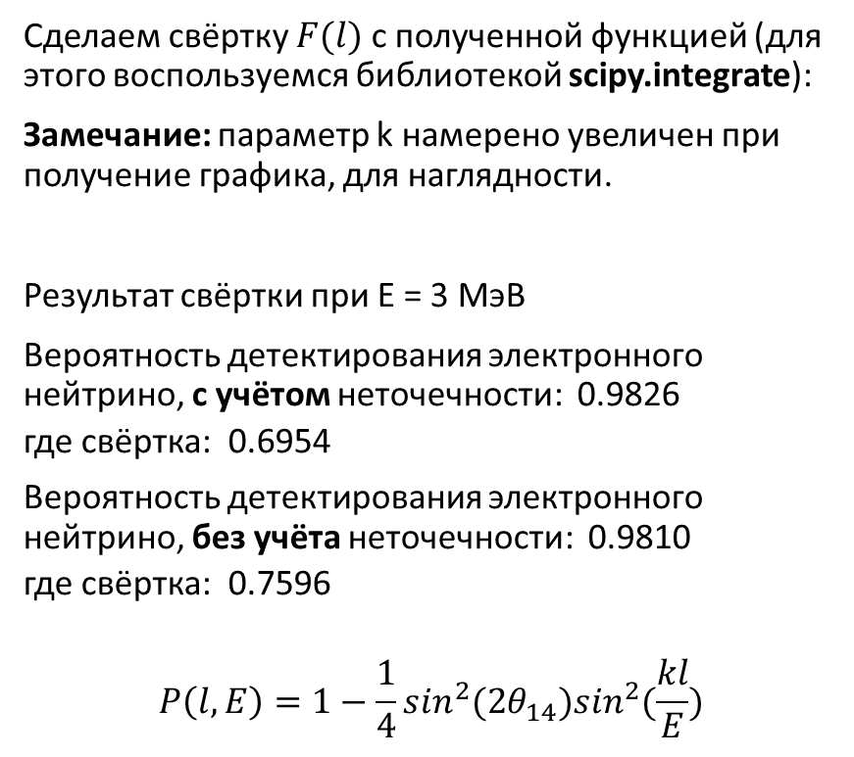
Вычисление с фиксированной энергией
Определение поправок в осцилляции нейтрино из-за неточечности тел
Сделаем свёртку $F(l)$с полученной функцией (для этого воспользуемся библиотекой scipy.integrate):
Замечание: параметр k намерено увеличен при получение графика, для наглядности.
Результат свёртки при E = 3 МэВ
Вероятность детектирования электронного нейтрино, с учётом неточечности: 0.9826
где свёртка: 0.6954
Вероятность детектирования электронного нейтрино, без учёта неточечности: 0.9810
где свёртка: 0.7596
$$P\left(l, E\right)=1−\frac{1}{4}\sin^{2}(2θ_{14})\sin^{2}(\frac{kl}{E})$$
9/12

Slide 10
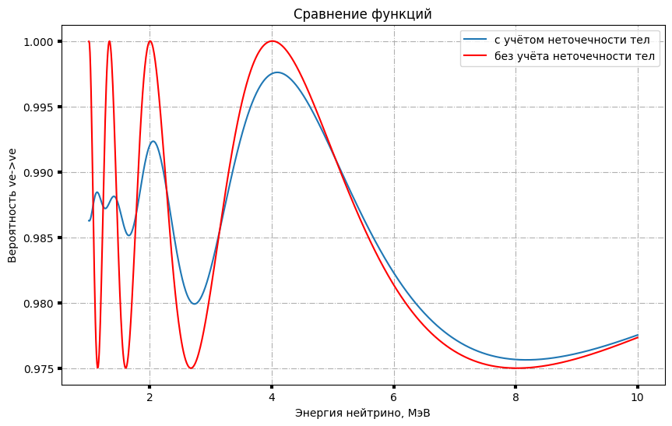
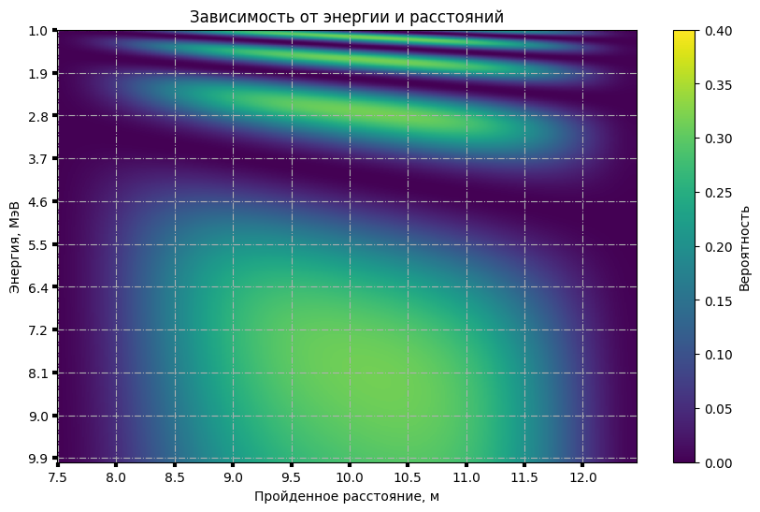
Вычисление с зависимости от энергией
Определение поправок в осцилляции нейтрино из-за неточечности тел
10/12

Slide 11
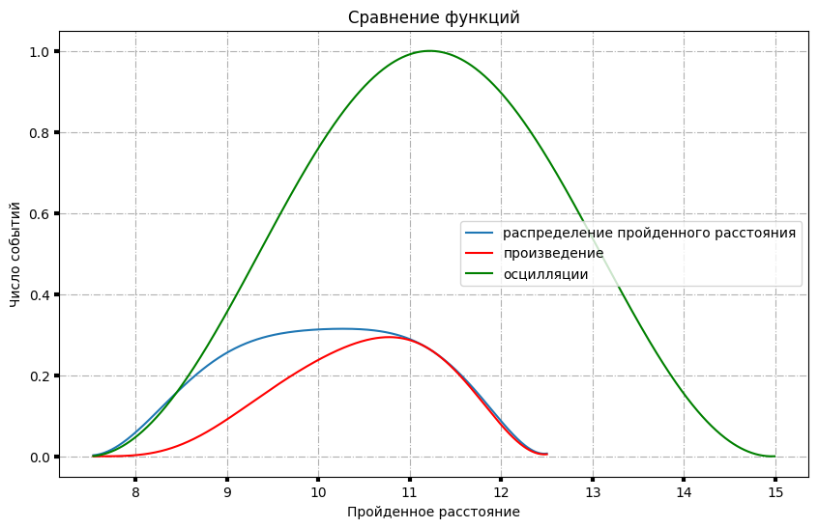
Результаты
Определение поправок в осцилляции нейтрино из-за неточечности тел
Как можно видеть поправки к неточечности детектора и реактора существенны только при малых энергиях.
Причина в следующем: при больших энергиях в одно колебание осцилляций помещается всё распределение. Из-за этого при интегрировании отклонения от точечной модели минимальны. Напротив при малых энергия число колебаний осцилляций больше и в пределе мы получаем среднее значение.
11/12

Slide 12

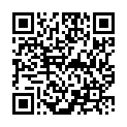
Спасибо за внимание
Определение поправок в осцилляции нейтрино из-за неточечности тел
Материалы исследования хранятся в https://github.com/AleksandrYushin/Danss-netrino
12/12

